Slide 1
OCP
Assistant IA de
gestion des stages
19
endpoints
84
tests
Automatiser le tri des candidatures, expliquer chaque décision,
et affecter les stagiaires de façon optimale.
16
tables
9
diagrammes UML
Projet de fin d'année · Abdellah Bedda
Notes:
Plateforme complète de gestion des stages pour OCP, développée en projet de fin d'année. Trois piliers : analyse automatique des CV, affectation optimale, et traçabilité des décisions.

Slide 2
Le problème
Ce que coûte le traitement manuel des candidatures de stage
1
2
3
Volume
Subjectivité
Vision partielle
Des centaines de CV reçus par campagne, au format libre, à lire un par un.
Le rapprochement CV / offre dépend du recruteur qui le fait, sans critère traçable.
Chaque offre est pourvue isolément : personne n'optimise l'ensemble.
Conséquence : des délais longs, des affectations sous-optimales, et aucune justification opposable.
Notes:
Le point clé est le troisième : une affectation offre par offre ne donne jamais l'optimum global.

Slide 3
Le parcours, de bout en bout
Du dépôt du CV à la réservation d'une place de stage
1
2
3
4
5
Postuler
›
Analyser
›
Scorer
›
Affecter
›
Réserver
Le candidat dépose son CV et précise la période souhaitée.
Le CV est lu par un LLM : compétences, formation, expérience.
Chaque couple candidat / offre reçoit un score détaillé.
L'algorithme hongrois calcule l'affectation optimale globale.
Le recruteur valide : la place est réservée sur la période.
L'analyse du CV est asynchrone : le candidat reçoit sa confirmation immédiatement,
le traitement se poursuit en arrière-plan.
Notes:
L'étape 4 est le cœur différenciant : optimum global, pas un remplissage glouton offre par offre.

Slide 4
Technologies
Une application entièrement sans serveur, déployée en continu
Interface
API
Données
React 18 · TypeScript · Vite · Ant Design 5
Redux Toolkit · TanStack Query · Recharts
Fonctions serverless TypeScript
Zod (validation) · Vercel · Netlify
PostgreSQL (Supabase) · RLS activée
Supabase Auth (JWT) · Supabase Storage
Intelligence
Qualité
Socle alternatif
Groq — gpt-oss (extraction, agent)
XGBoost · Algorithme hongrois · Recherche plein-texte
Vitest · pytest · ESLint · ruff / black
GitHub Actions (3 chaînes)
FastAPI · SQLAlchemy · Celery · Redis
pgvector · spaCy · Docker
Notes:
Le socle FastAPI est une seconde implémentation du même domaine, gardée pour les fonctions qui exigent pgvector et spaCy. La parité de scoring entre les deux est vérifiée par des tests partagés.

Slide 5
Architecture
Trois couches, aucun serveur à administrer
Navigateur
Fonction serverless
Services managés
Application React
Authentification Supabase
Téléversement direct du CV
19 endpoints /api/*
Noyau partagé testable
Durée max. 60 s
PostgreSQL + Storage
Authentification
Groq (LLM)
Le CV ne traverse jamais la fonction : le navigateur l'envoie au stockage via une URL signée.
La base n'est jamais interrogée depuis le navigateur — RLS active, aucune police anonyme.
Une seule fonction sert toutes les routes ; le modèle XGBoost est embarqué au build.
Notes:
Le choix serverless supprime l'administration système et facture à l'usage réel.

Slide 6
L'intelligence artificielle, en détail
Quatre briques, chacune avec un rôle précis
1
Extraction des CV
2
Score explicable
Un LLM lit le PDF et en tire un profil structuré : compétences normalisées, niveau d'études, expérience. Les résultats sont mis en cache par empreinte du texte — un CV déjà vu ne consomme aucun jeton.
Chaque couple candidat / offre reçoit un score pondéré, décomposé par critère. Le recruteur voit d'où vient le chiffre : ce n'est pas une boîte noire.
3
Affectation optimale
4
Prévision de capacité
L'algorithme hongrois résout l'ensemble des affectations d'un coup, place par place. Le résultat est un optimum global, pas un remplissage successif.
Un modèle XGBoost entraîné hors ligne anticipe la demande par département et recommande le nombre de places à ouvrir.
Notes:
Le cache d'extraction est ce qui rend l'usage soutenable : ré-analyser un CV identique est gratuit.

Slide 7
L'assistant conversationnel
Un agent qui choisit lui-même où chercher
Ce qu'il sait faire
Comment il fonctionne
Rechercher des profils de candidats
1
Question
reçue avec tout l'historique
Interroger les documents de référence
2
Décision
le modèle choisit ses outils
Expliquer le score d'une affectation
3
Recherche
les outils interrogent la base
Consulter les offres et les réservations
4
Réponse
diffusée mot à mot
Il garde le fil : « et sa filière ? » porte bien sur le candidat précédent.
Les réponses ne s'appuient que sur les données retrouvées.
Notes:
Le passage d'un routage figé à un agent à outils est ce qui rend la conversation possible.

Slide 8
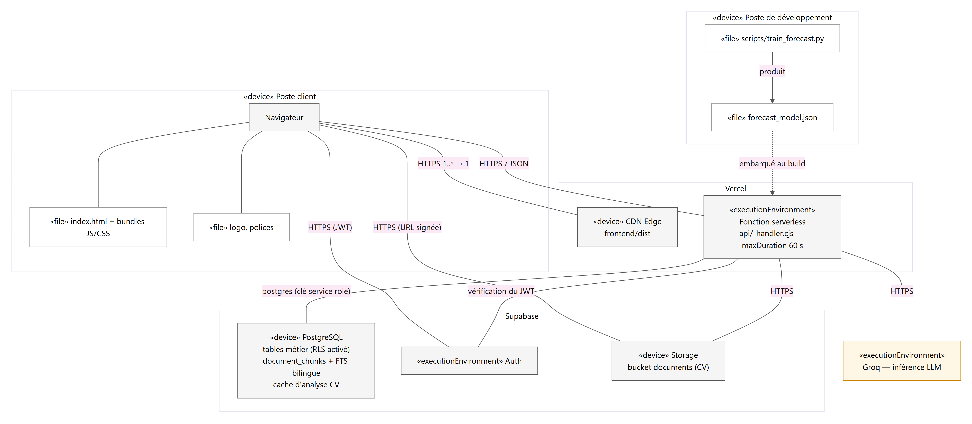
Modélisation UML
Neuf diagrammes couvrant l'analyse et la conception
Diagramme de déploiement — configuration de production
Cas d'utilisation · Classes · Séquence (3) · États-transitions · Activités · Composants · Déploiement
Notes:
Chaque diagramme est livré en PlantUML, en Mermaid et en image, versionnés avec le code.

Slide 9
Qualité et industrialisation
Ce qui protège le projet des régressions
Intégration continue
Trois chaînes à chaque envoi : interface, API, backend Python.
Parité vérifiée
Le score existe en TypeScript et en Python : un jeu d'essai commun garantit le même résultat.
Migrations versionnées
11 migrations SQL, rejouables, avec la sécurité au niveau des lignes activée partout.
Notes:
La parité TS/Python est le test le plus précieux : il empêche les deux implémentations de diverger.

Slide 10
Ce qui est livré
Application en production, fonctionnalités opérationnelles
✓
Portail public
✓
Espace candidat
✓
Tableau de bord
Consultation des offres, candidature avec CV et période souhaitée.
Suivi de l'avancement de chaque candidature.
Indicateurs et graphiques sur l'ensemble de la campagne.
✓
Affectation IA
✓
Offres réservées
✓
Assistant conversationnel
Optimisation globale, score détaillé, validation par le recruteur.
Places occupées par période, groupées par mois.
Recherche en langage naturel sur toutes les données.
Notes:
Tout est déployé et utilisable ; le déploiement est déclenché à chaque évolution.

Slide 11
Limites et suites
Ce qui est assumé aujourd'hui, ce qui viendrait ensuite
Limites assumées
Prochaines étapes
Recherche documentaire par mots-clés, sans vecteurs sémantiques.
1
Recherche sémantique
vecteurs pgvector pour les synonymes
Pas de limite de débit par utilisateur sur l'assistant.
2
Quotas par utilisateur
maîtriser le coût des appels au modèle
L'expérience non extraite d'un CV est enregistrée à zéro.
3
Actions guidées
laisser l'assistant agir, sous confirmation
Notes:
Annoncer les limites soi-même vaut mieux que de les laisser découvrir en questions.

Slide 12
Merci
Une plateforme qui lit les CV, justifie ses scores,
et affecte les stagiaires de façon optimale.
Questions
Assistant IA de gestion des stages · OCP
Notes:
Terminer sur la démonstration : parcours candidat, affectation, puis assistant conversationnel.

